Slide 1
R·一年级下册
六
数量间的加减关系
第3课时 解决问题(3)

Slide 2
一、复习导入，提出问题
补充条件或问题。
(1) 篮球兴趣小组有男生16人，女生比男生少9人。_______________________?
求女生有多少人
(2) 舞蹈兴趣小组有男生16人，________________。舞蹈兴趣小组一共有多少人。
女生有15人
(2)答案不唯一

Slide 3
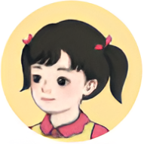
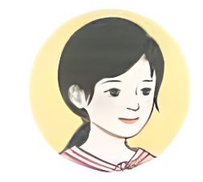
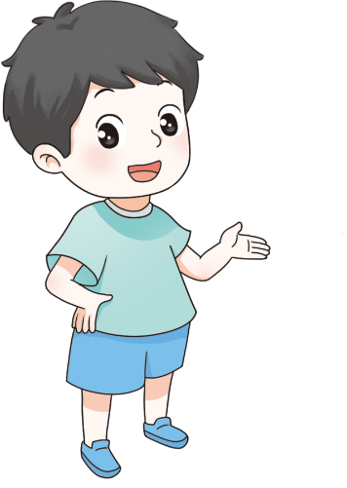
二、探究新知，解决问题
我参加了14次志愿活动。
我参加的比妈妈少5次。
小红参加了多少次志愿活动？妈妈和小红一共参加了多少次志愿活动?
我们该如何解答呢？

Slide 4
1
阅读理解
我参加了14次志愿活动。
小红参加了多少次志愿活动？妈妈和小红一共参加了多少次志愿活动?
我参加的比妈妈少5次。
14
已知：① 妈妈参加了 次志愿活动；
5
②小红比妈妈少参加 次；
问题：①小红参加了多少次志愿活动？
②妈妈和小红一共参加了多少次志愿活动？

Slide 5
2
分析解答
用减法
我参加了14次志愿活动。
我参加的比妈妈少5次。
问题：①小红参加了多少次志愿活动？
解答正确吗？
14 – 5 = 9 (次)
9 + 5 = 14 (次)
答：小红参加了 9 次志愿活动。

Slide 6
2
分析解答
用加法
我参加了14次志愿活动。
我参加的比妈妈少5次。
问题：②妈妈和小红一共参加了多少次志愿活动？
解答正确吗？
14 + 9 = 23 (次)
答：妈妈和小红一共参加了 23 次志愿活动。
23 - 9 = 14 (次)

Slide 7
归纳总结
我参加了14次志愿活动。
我参加的比妈妈少5次。
①小红参加了多少次志愿活动？
②妈妈和小红一共参加了多少次志愿活动？
14 – 5 = 9 (次)
14 + 9 = 23 (次)
结果
条件

Slide 8
三、巩固练习，提高能力
用减法
1.有 84 个南瓜，李叔叔运走了 40 个，还剩多少个？王叔叔又运走了 26 个，还剩多少个？
[教材P74 做一做第4题]
用减法
84 – 40 = 44 (个)
44 – 26 = 18 (个)
答：李叔叔运走了 40 个，还剩 44 个；王叔叔又运走了 26 个，还剩 18 个。

Slide 9
用加法
2. 小明有 28 本故事书，科普书比故事书多 6 本。小明有多少本科普书？故事书和科普书一共有多少本？
[教材P74 做一做第5题]
28 + 6 = 34 (本)
用加法
28 + 34 = 62 (本)
答：小明有 34 本科普书。故事书和科普书一共有 62 本。

Slide 10

四、课堂小结，畅谈收获
这节课你们学会了什么? 有什么收获?

Slide 11
▶作业设计
“状元成才路”系列丛书《创优作业100分 》或《状元作业本》对应课时作业。

